Slide 1
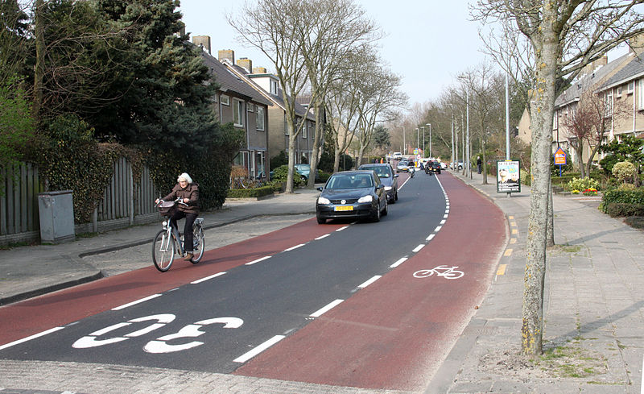
Projektwerkstatt fahrradfreundliches Brand
Antrag zur Rad-Vorrang-Route
Aachen-Brand – Innenstadt
Brand bewegt!

Slide 2
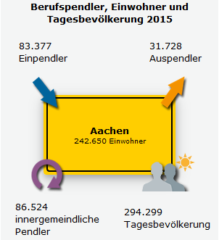
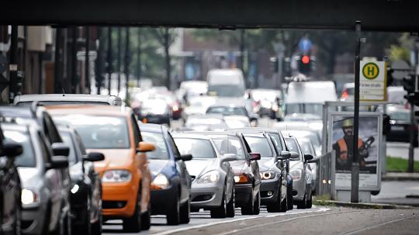
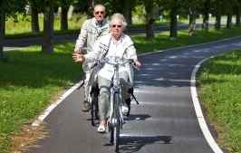
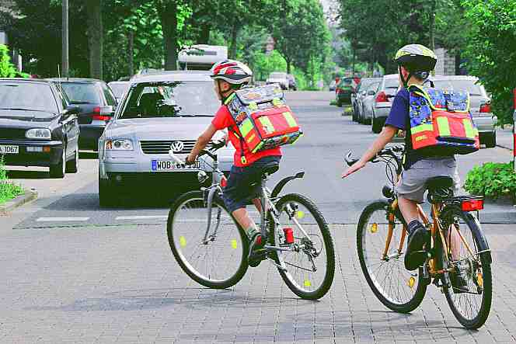
Projektwerkstatt fahrradfreundliches Brand
Rad-Vorrang-Route – Die Ausgangslage
- viel Verkehr (86.000 innerstädtische Pendler / Tag)
- keine durchgängigen Radwege vorhanden
- mehr ältere Radfahrer (Pedelecs)
- keine sicheren Schulradwege

Slide 3
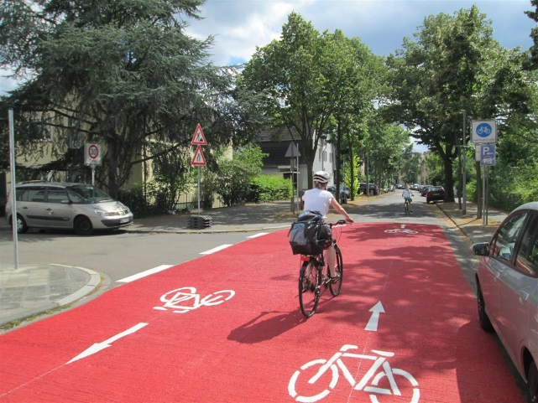
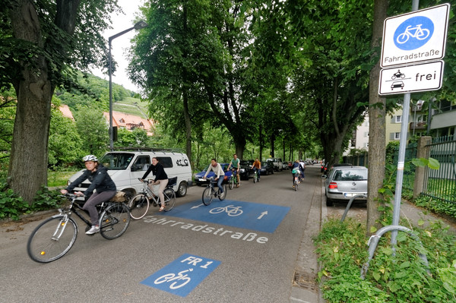
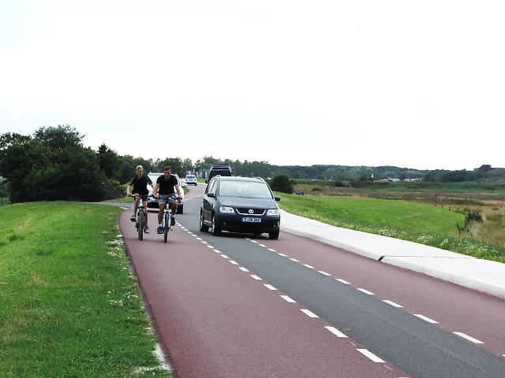
Projektwerkstatt fahrradfreundliches Brand
Rad-Vorrang-Route – Was ist das?
- Vorrang vor anderen Verkehrsteilnehmern
- sicheres Radfahren für alle Menschen
- komfortables und schnelles Pendeln

Slide 4
Projektwerkstatt fahrradfreundliches Brand
Rad-Vorrang-Route – Wie funktioniert das?
- verkehrsarme Anliegerstraßen
- Fahrradstraßen mit Tempo 30
- Vorfahrt an querenden Straßen
- Trasse wird optisch hervorgehoben
- Radfahrer dürfen nebeneinander fahren
- bauliche Anpassung an Konfliktpunkten

Slide 5
Projektwerkstatt fahrradfreundliches Brand
Rad-Vorrang-Route – Warum brauchen wir das?
- sichere, komfortable und schnelle Routen nötig
- nur dann attraktives Angebot für Umsteiger
- ähnlich wie klassifizierte Straßen für Kfz
- durch Pedelecs wird Aachen „flacher“

Slide 6
Projektwerkstatt fahrradfreundliches Brand
Rad-Vorrang-Route – Wo geht es lang?

Slide 7
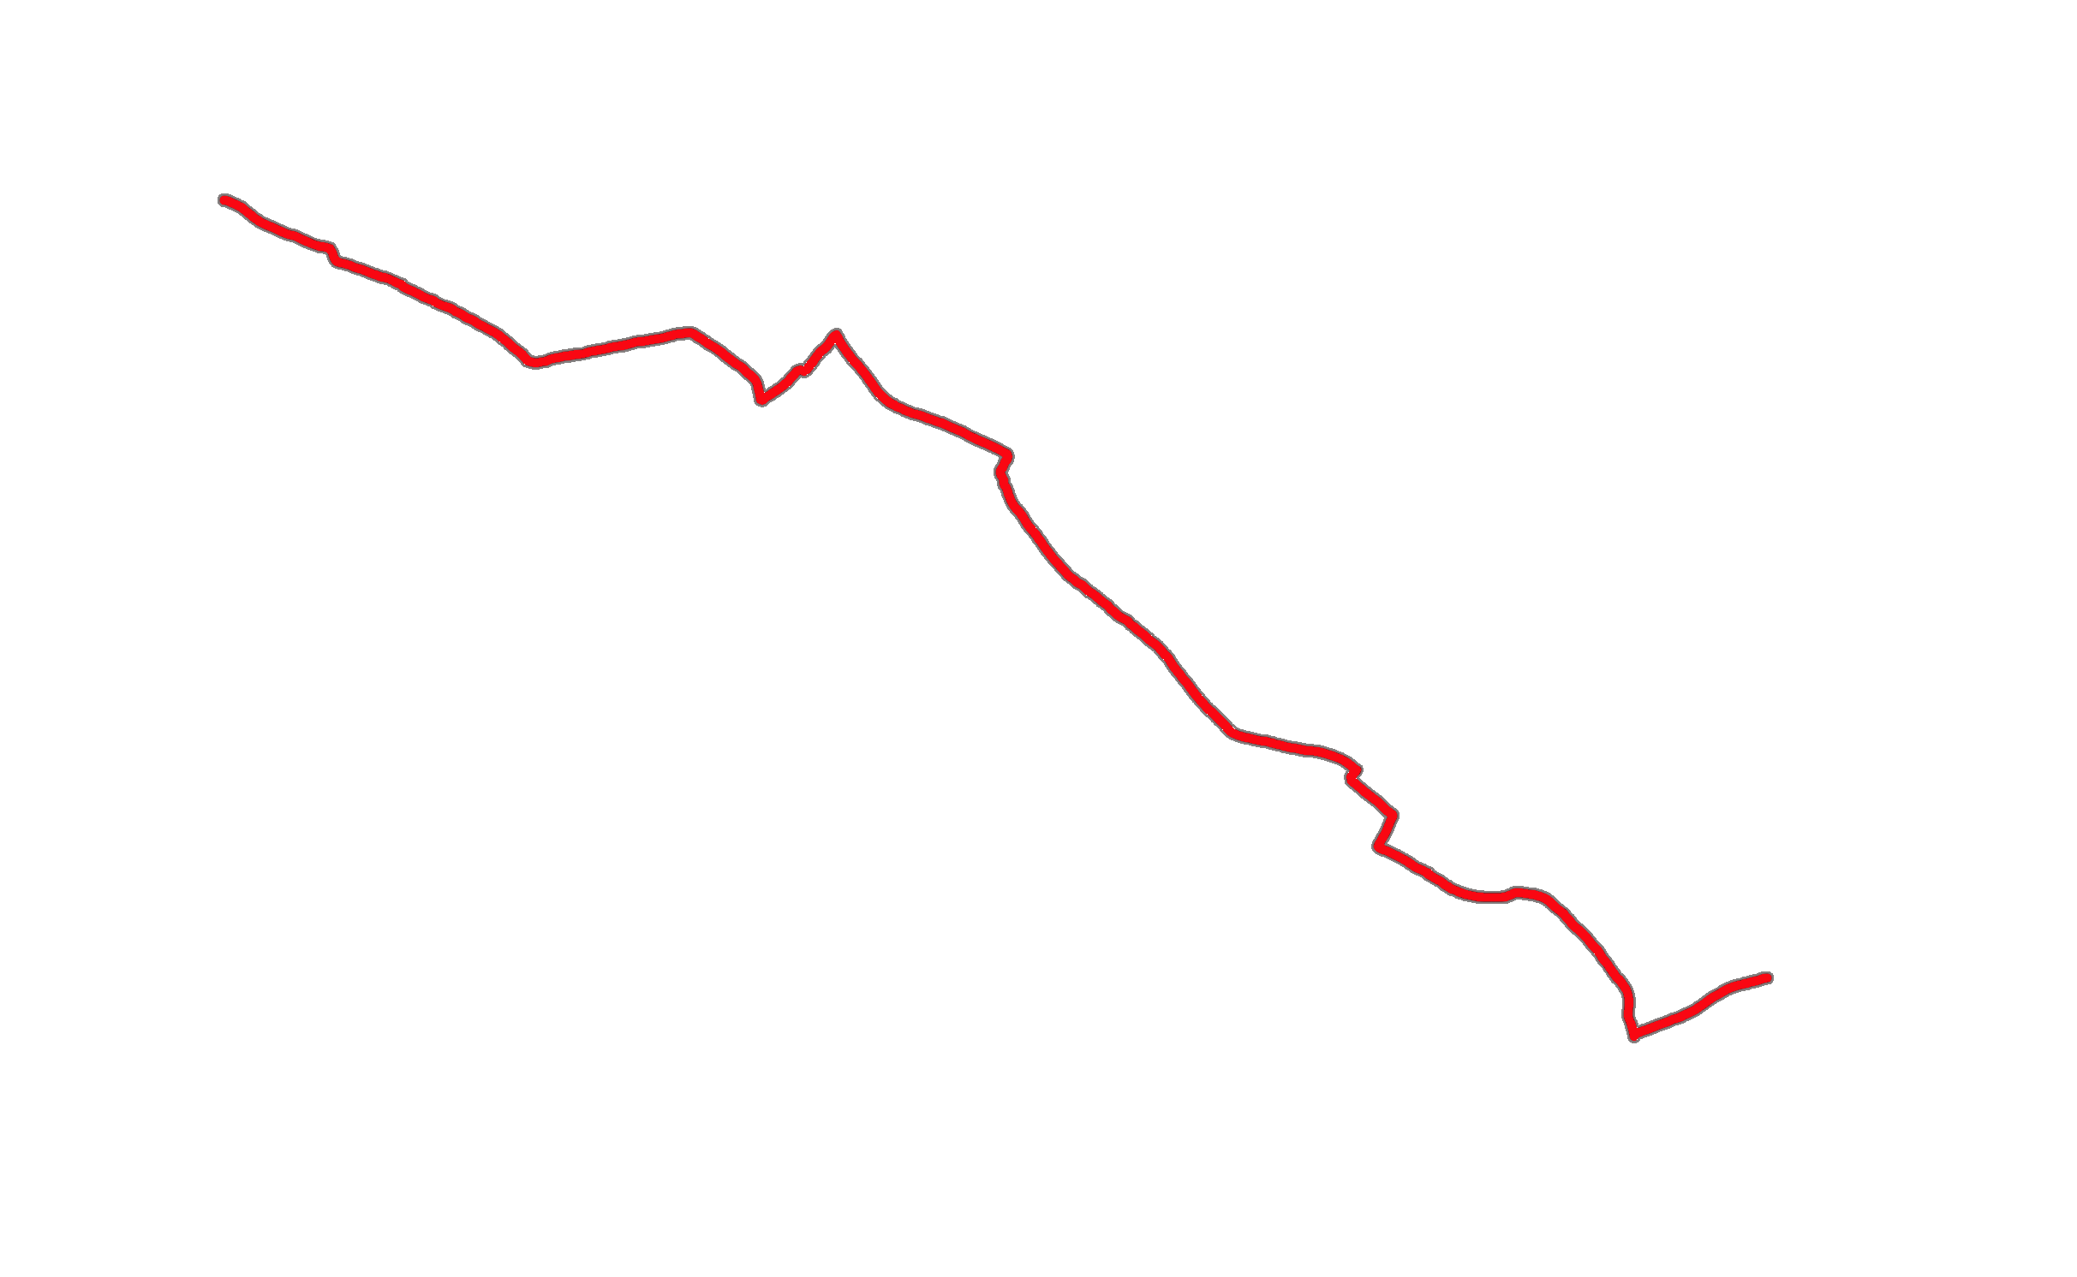
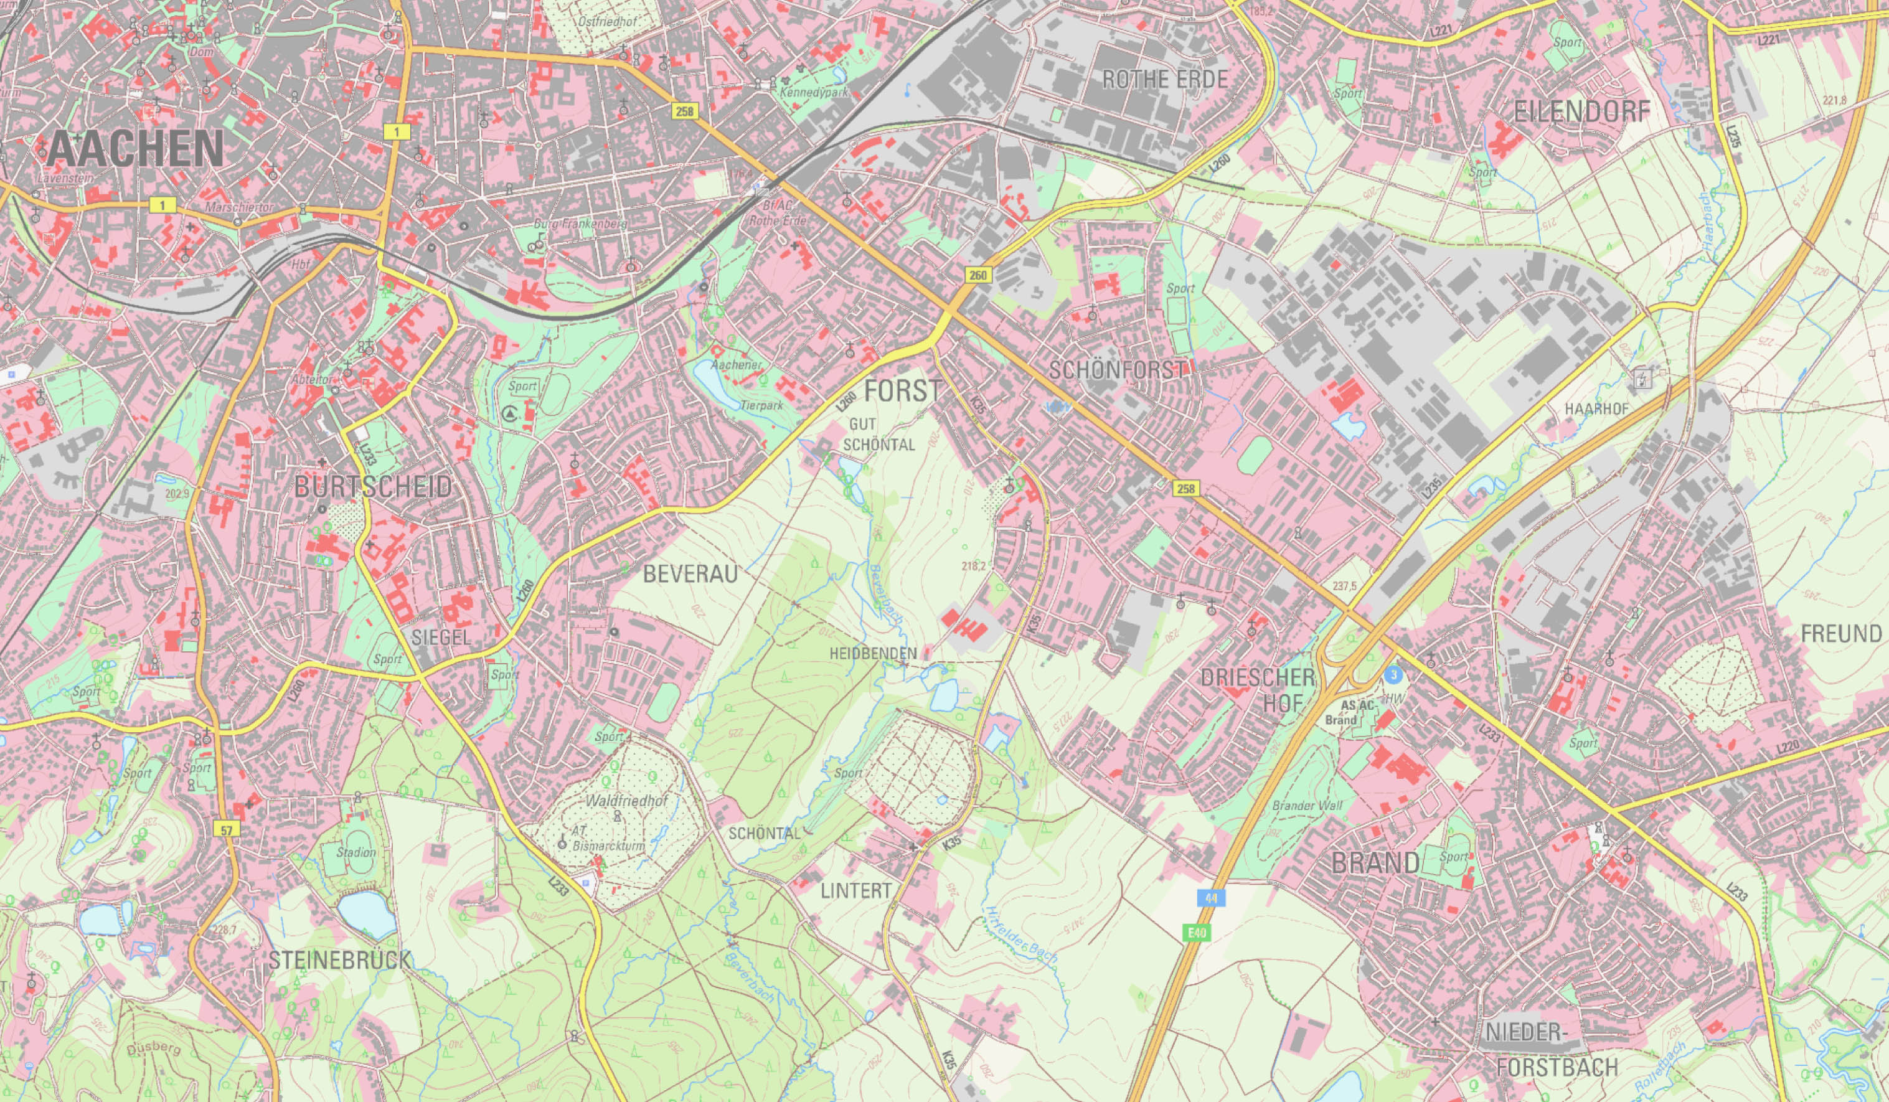
Projektwerkstatt fahrradfreundliches Brand

Slide 8
Projektwerkstatt fahrradfreundliches Brand
Optimierungsbedarf

Slide 9
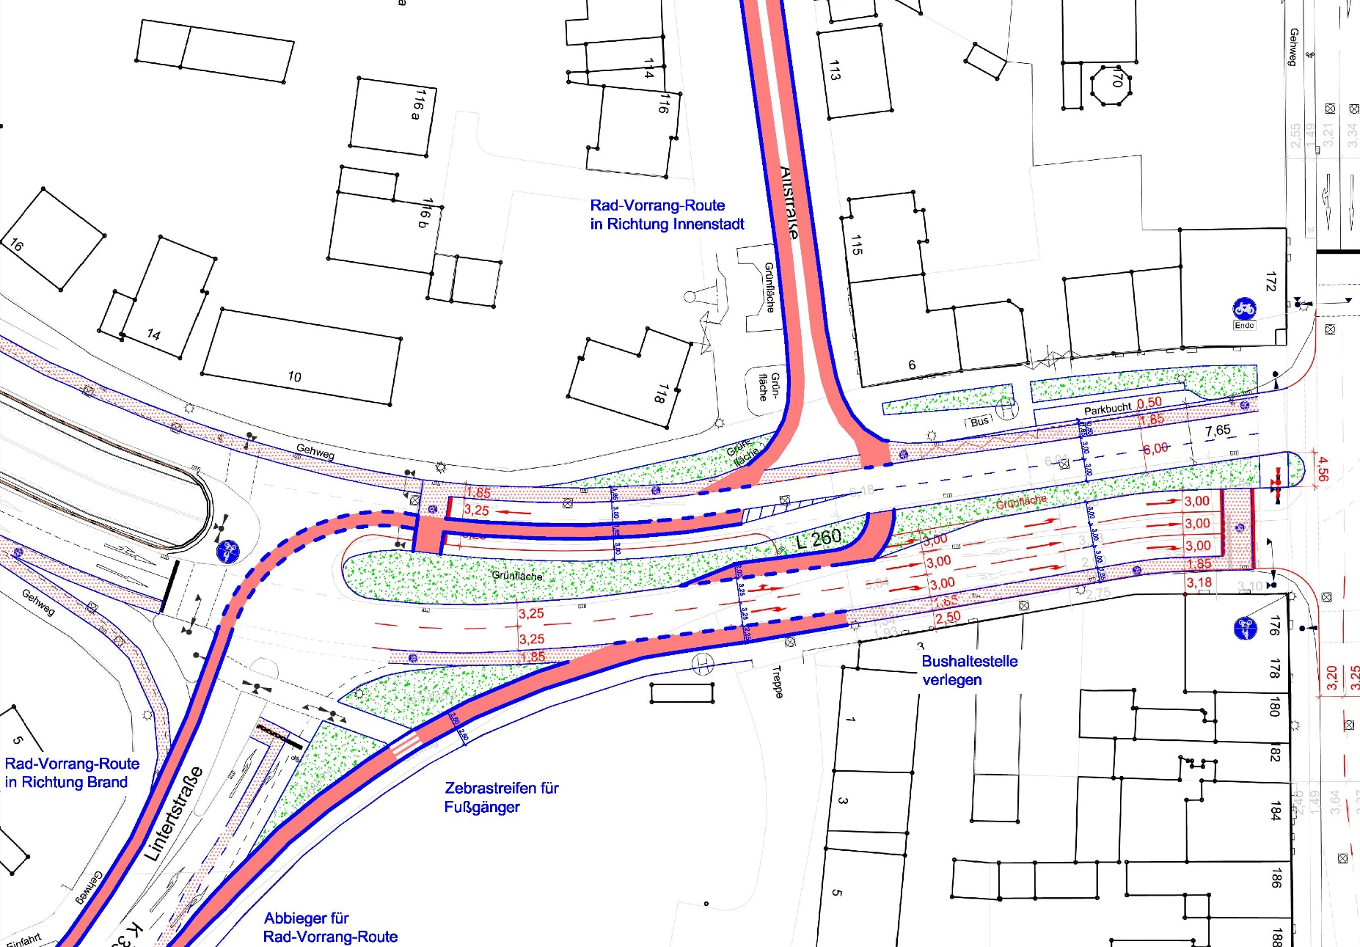
Projektwerkstatt fahrradfreundliches Brand
Umbau Lintertstraße / Adenauer Allee:

Slide 10
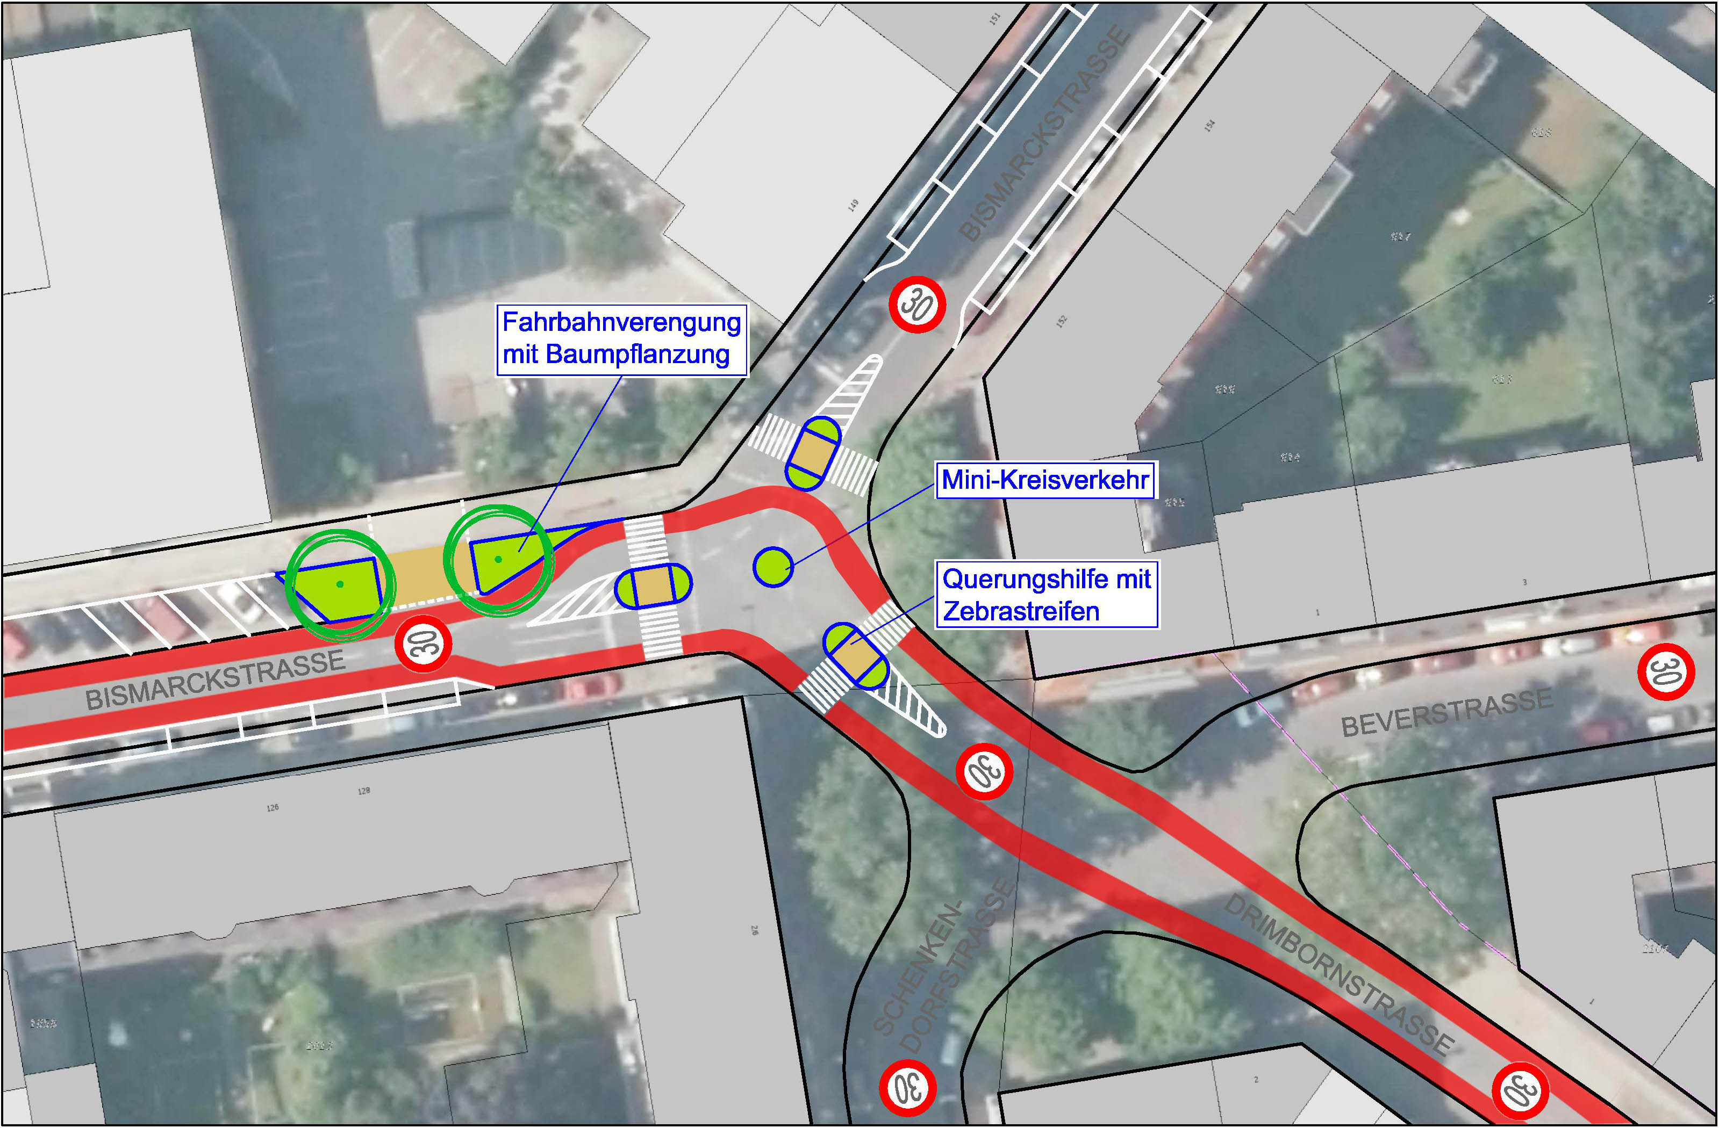
Projektwerkstatt fahrradfreundliches Brand
Umbau Kreuzung Bismarckstraße:

Slide 11
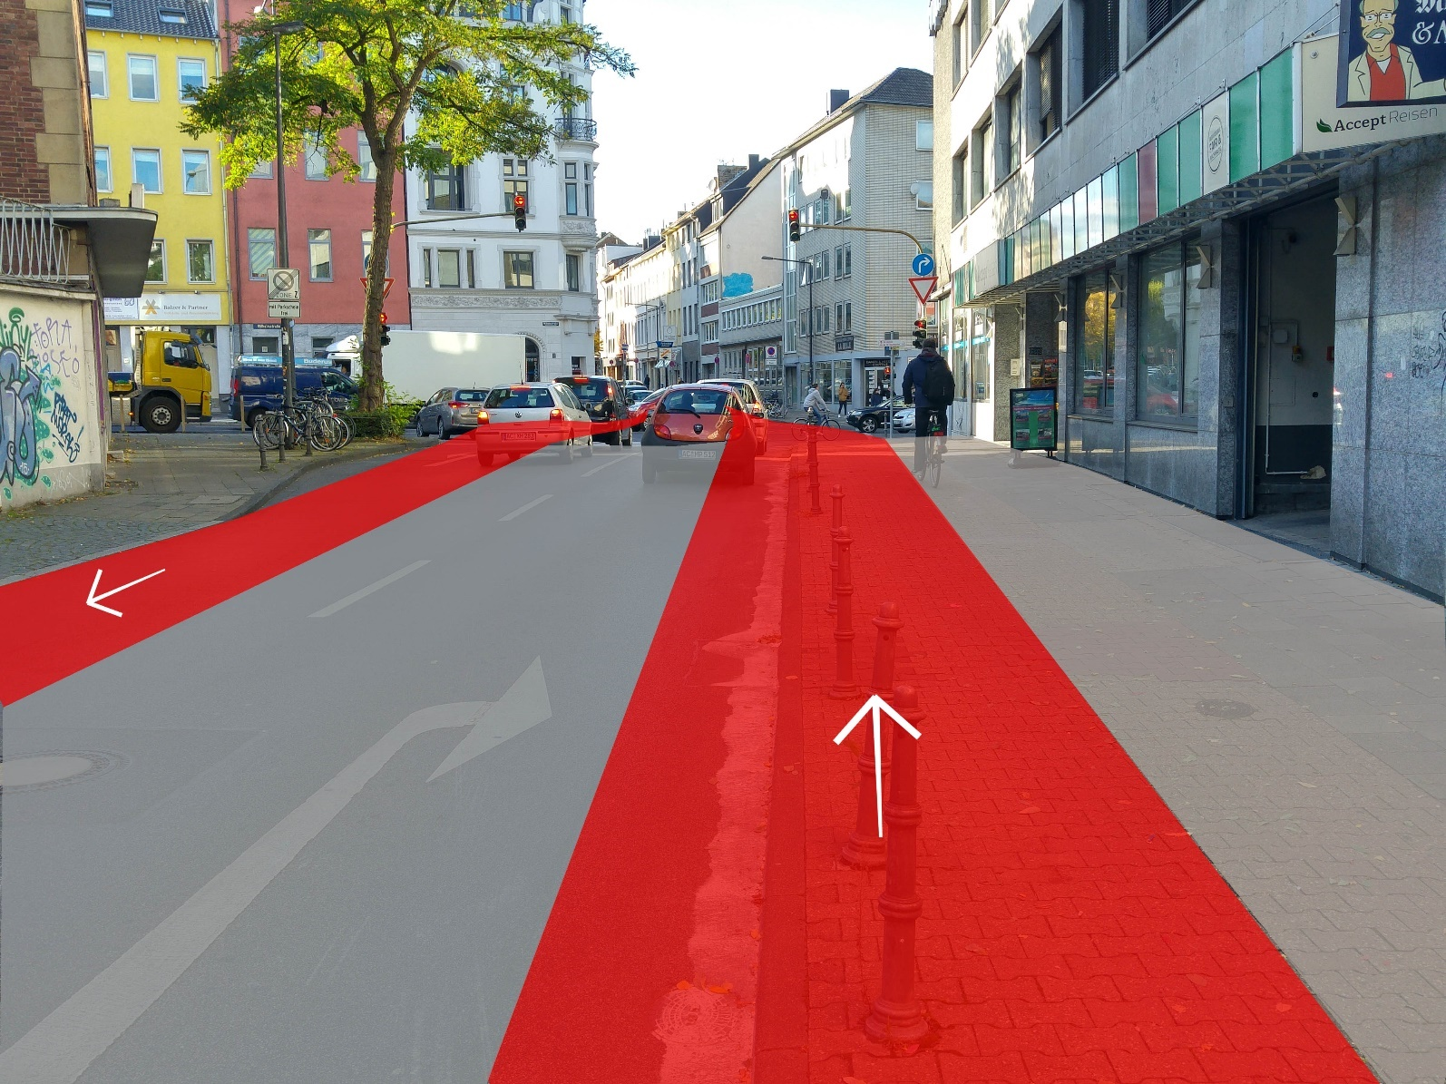
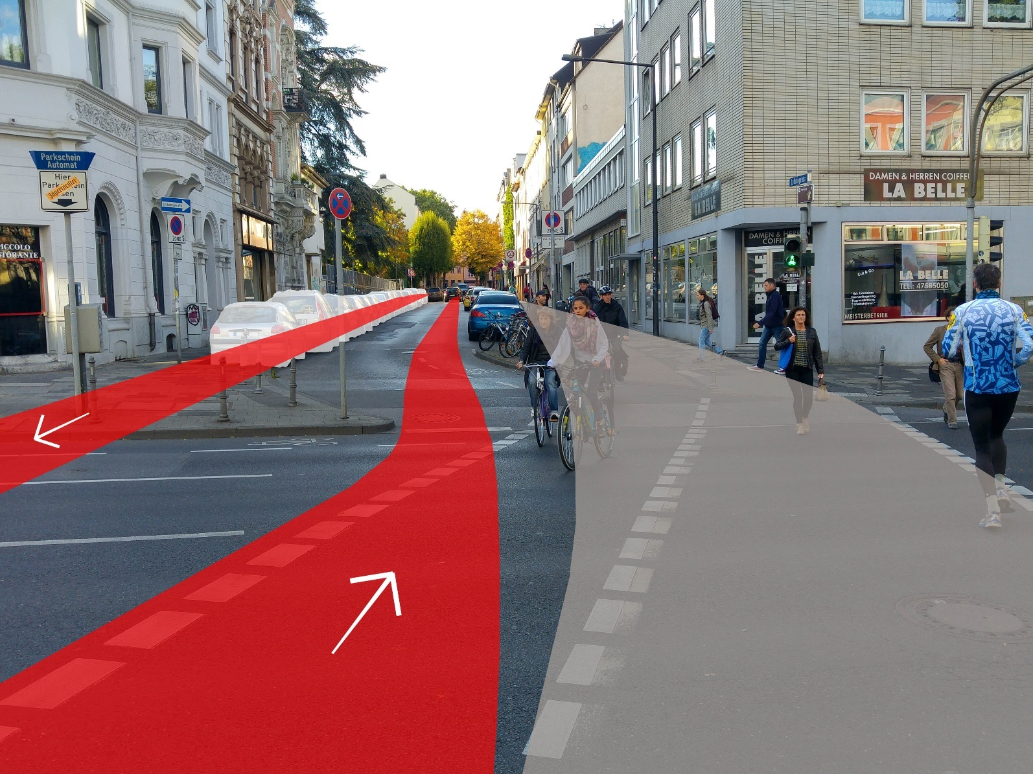
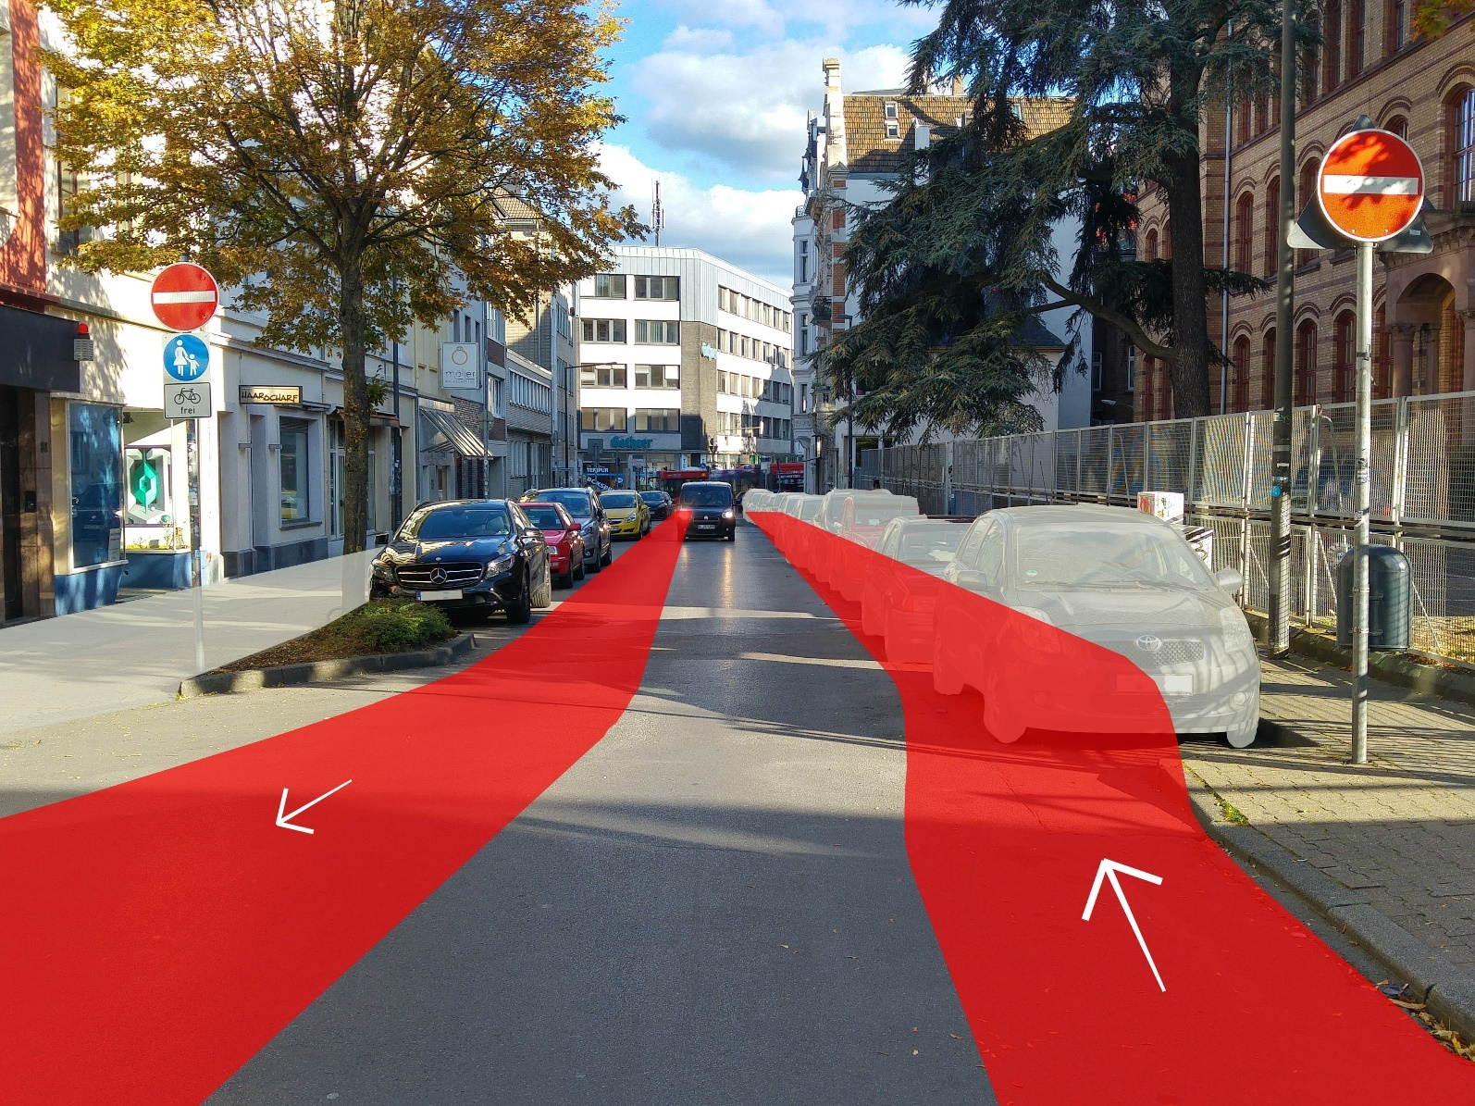
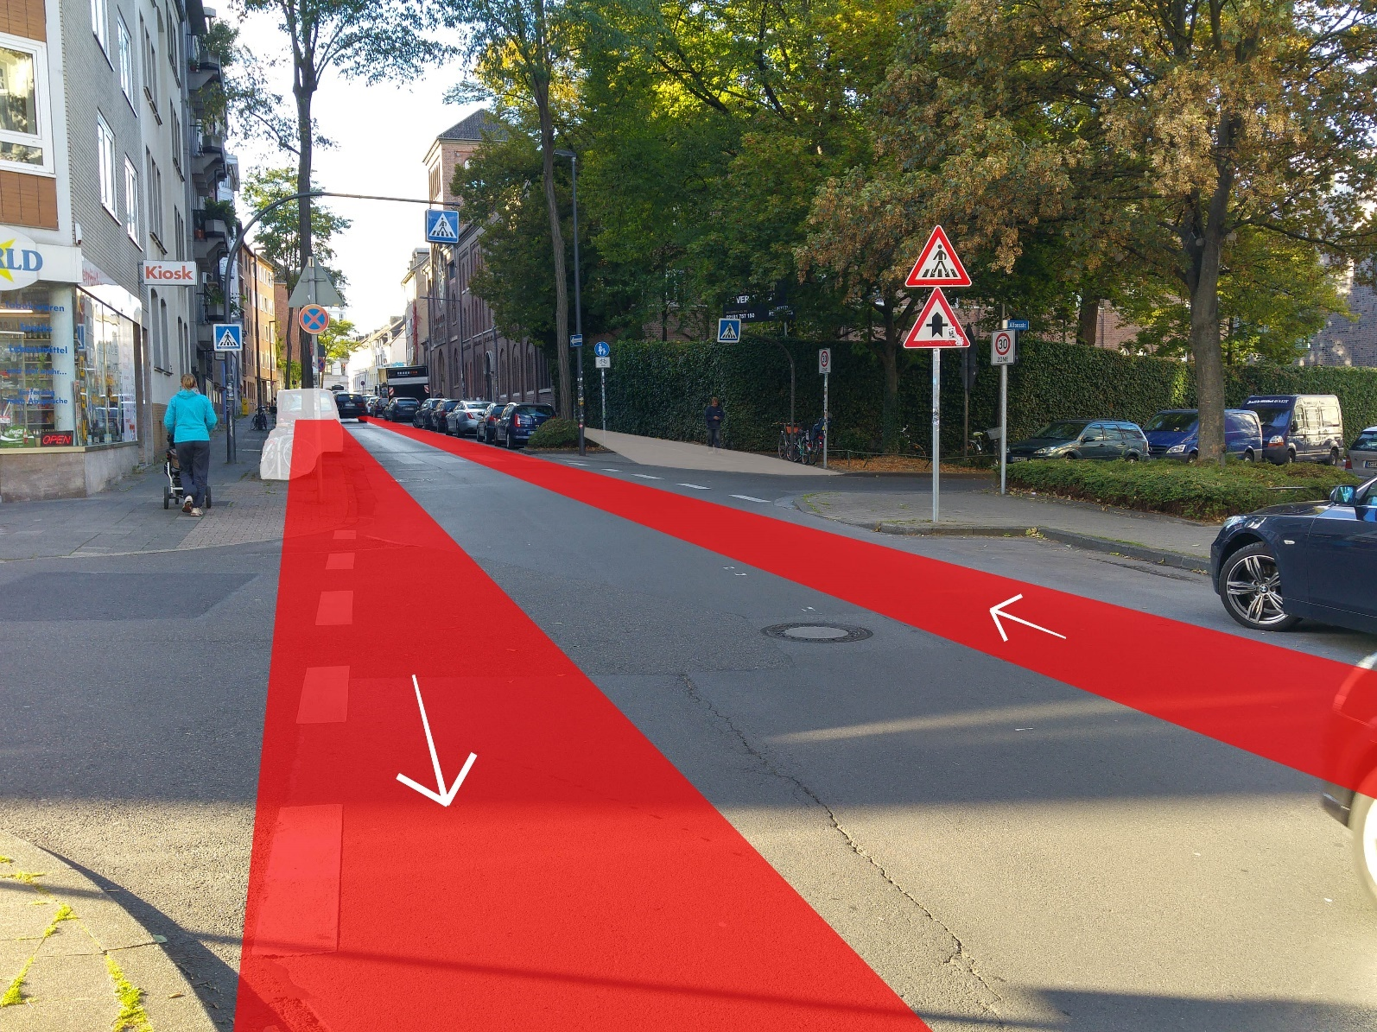
Projektwerkstatt fahrradfreundliches Brand
Umbau Lothringerstraße:

Slide 12
Projektwerkstatt fahrradfreundliches Brand
Danke für Ihre Aufmerksamkeit
Zeit für Fragen

